Slide 1

Орнаменты народов мира

Slide 2

Орнамент - это декоративное украшение, состоящее из ритмично повторяющихся элементов.

Slide 3

Часть художественных элементов, которые ритмично повторяются по всей длине и ширине орнамента, называют рапортом.

Slide 4

Виды орнаментов:
Геометрический - состоит из сочетания чередующихся геометрических элементов.

Slide 5
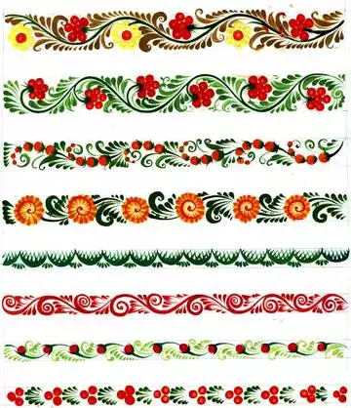
Растительный - состоит из растительных элементов

Slide 6
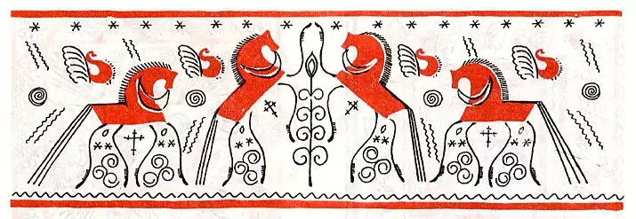
Зооморфный орнамент состоит из изображений птиц, животных, рыб
( реальных или мифических).

Slide 7
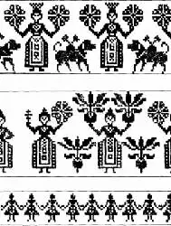
Антропоморфный орнамент это стилизованные изображения силуэтов людей

Slide 8
Игра «Блеф-клуб».
1. «Рапорт» - это часть орнамента, расположенная в центре.
2. Растительный орнамент содержит изображения листьев, цветов, деревьев.
3. В геометрическом орнаменте присутствуют изображения животных
4. Наименьшая часть орнамента, которая равномерно повторяется называется рапортом.
5. Орнамент, состоящий из стилизованных изображений фигур людей называется зооморфным
6. Орнамент, сочетающий геометрические элементы (круги, линии, ромбы ...) называется антропоморфным

Slide 9
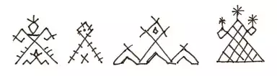
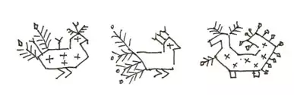
Значение узоров и орнаментов
Символы появились очень давно. Если посмотреть внимательно на древние знаки — у всех народов они почти одни и те же.
Символы — это информация. В основе лежат сведения о строении Мира и процессах, происходящих в нём.
Правильно применив символ — мы можем достичь конкретного результата: улучшить здоровье, уберечься от сглаза, порчи, укрепить отношения в семье.

Slide 10
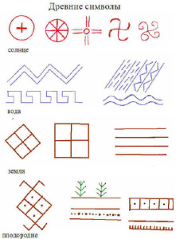
Сначала возник геометрический орнамент.
Он состоит из прямых или волнистых линий, кругов, клеток, крестов?
Эти мотивы украшают стенки глиняных сосудов первобытных людей, древнейшие изделия из камня, металла, дерева и кости.
Для древнего человека они были условными знаками, с помощью которых он мог выражать свое понятие о мире.
Прямая горизонтальная линия означала землю, волнистая – воду, крест – огонь, ромб, круг или квадрат – солнце

Slide 11

Кроме геометрического, в орнаменте Древней Руси, очень часто можно встретить различные древние языческие сюжеты.
Например, женская фигура олицетворяла богиню земли, плодородия.
В языческом искусстве древо жизни воплощало силу живой природы, оно изображало божественное древо, от которого зависело произрастание трав, хлебных злаков, деревьев и «рост» самого человека.
Очень часто можно встретить сюжеты магических календарных обрядов, которые связанны с основными этапами сельскохозяйственных работ

Slide 12
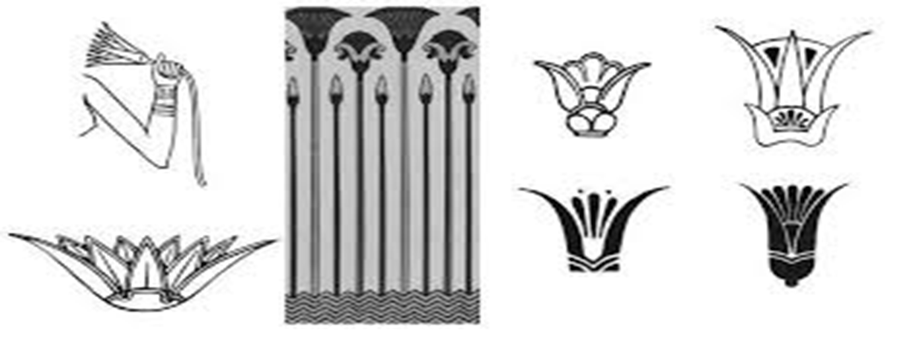
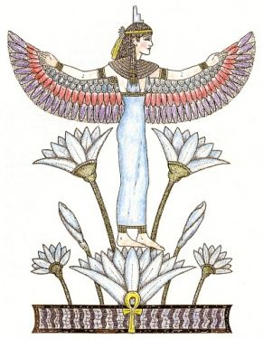
В орнаменте Египта в декоре часто использовался цветок лотоса или лепестки лотоса — атрибут богини Исиды, символ божественной производящей силы природы, возрождающейся жизни, высокой нравственной чистоты, целомудрия, душевного и физического здоровья, а в заупокойном культе он считался магическим средством оживления усопших. Этот цветок олицетворяли с солнцем, а его лепестки — с солнечными лучами. Мотив лотоса получил широкое распространение в орнаментальных формах Древнего Востока (Китая, Японии, Индии).

Slide 13
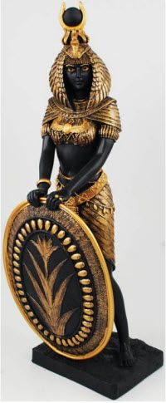
В орнаменте египтяне так же использовали изображение алоэ — это засухоустойчивое растение символизировало жизнь в потустороннем мире. Из деревьев особо почитались финиковая и кокосовая пальмы, сикомора, акация, тамариск, терновник, дерево Осириса, тутовое дерево - они воплощали жизнеутверждающее начало, идею о вечно плодоносящем Древе жизни..

Slide 14
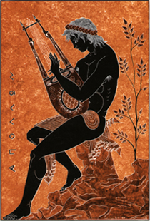
В Древней Греции лавр был посвящен богу Аполлону и служил символом очищения от грехов. Священной лавровой ветвью обмахивали подлежащего очищению. Венками из лавра награждали победителей в музыкальных и гимнастических состязаниях.
Лавр служил символом славы

Slide 15
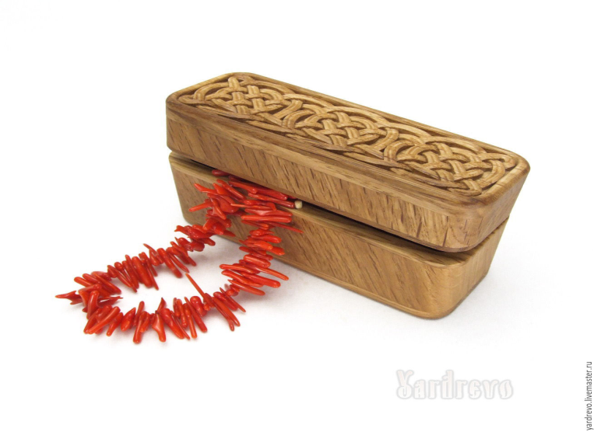
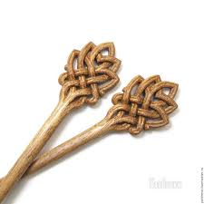
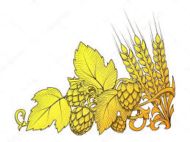
Хмель — культурное растение, живописный вид которого способствовал широкому применению форм растения в орнаментике.
Изображение хмеля в соединении с колосьями использовалось в качестве украшения на предметах домашней утвари.

Slide 16
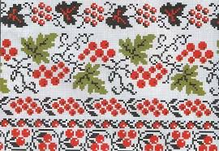
Виноградная лоза — гроздья и ветви пользовались особым почитанием в античности и в средние века. В древнегреческой мифологии это атрибут бога Вакха, у христиан — в соединении с колосьями (хлеб и вино, означающие таинство причастия) — символ страданий Христа.

Slide 17
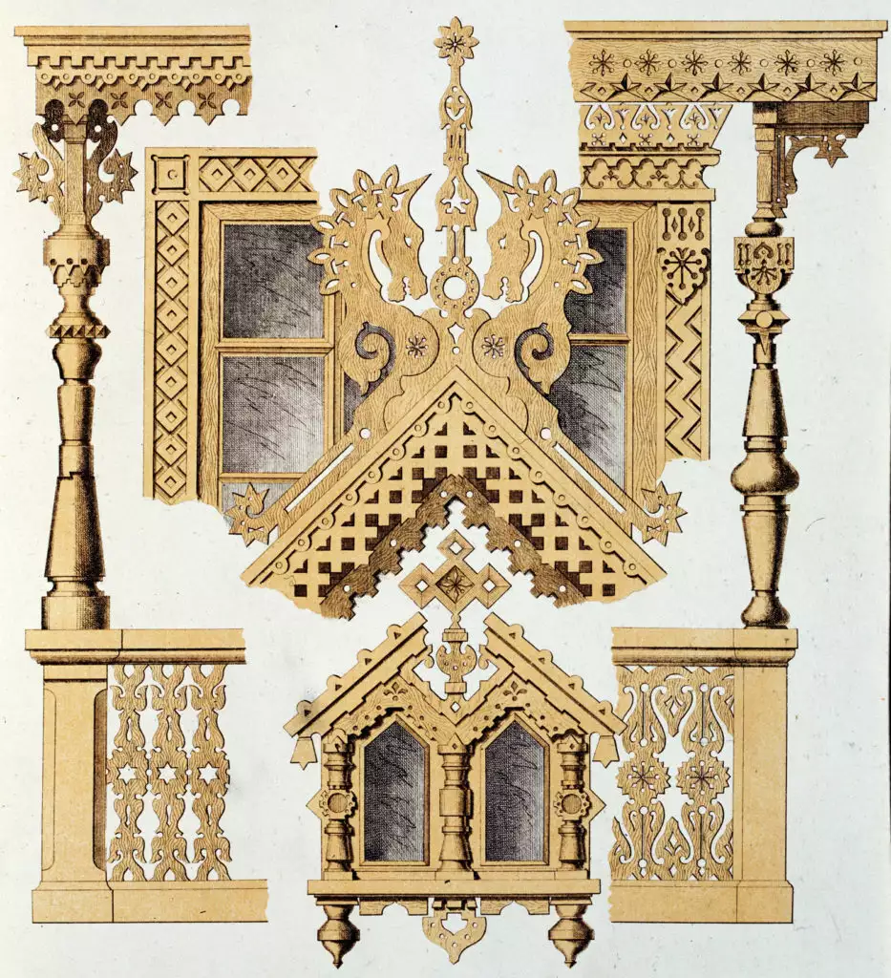
Символы в виде животных можно увидеть на вышитых полотенцах и передниках, расписных сундуках , на резных и расписных прялках; на стенах древнерусских соборов и в украшениях изб, в орнаментах буквиц .
Древние образы коня и птицы сохранились в народных игрушках и в посуде. В форме звериных или птичьих голов вырезались навершия для конских плеток и боевых луков. Стилизованные звери и птицы украшали гребни для волос, утварь и посуду.

Slide 18
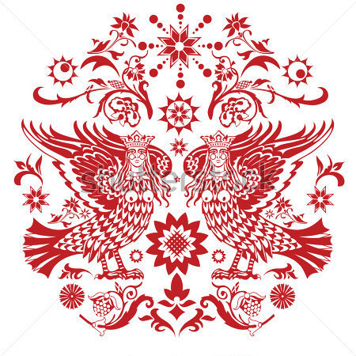
Птица в народном декоративно-прикладном искусстве могла олицетворять ветер, облако, молнию, грозу, бурю и солнечный свет. В виде птиц вырезали ковши и солонки, вышитые птицы украшали женскую одежду . Образ птицы широко вошел в фольклор практически всех народов мира.

Slide 19
Орнаменты сопровождают человека всю жизнь.
Искусство наложения орнамента является одним из направлений прикладного искусства.
Его виды, названия зависят от предназначения и использования в быту. Имеется немало методов нанесения орнамента: вышивкой, стежками, валянием, подбором цветов клювообразных орнаментов, потайным швом, кружевным шитьем.
Нет отрасли, где бы ни использовались такие методы, как плетение, вязание, строгание, шитье, черчение, крашение, инкрустация костью, серебрение, чеканка.
Они широко применяются в быту, в производстве, в строительстве, в области культуры, в архитектурном искусстве и играют важную роль в развитии мирового искусства

